Slide 1



TRƯỜNG TIỂU HỌC TÂN VIÊN
CHÀO MỪNG QUÝ THẦY CÔ
VỀ DỰ GIỜ THĂM LỚP
Môn Toán lớp 3
NHÂN SỐ CÓ BA CHỮ SỐ VỚI SỐ CÓ MỘT CHỮ SỐ
Giáo viên: Đặng Thị Yến
Lớp: 3A

Slide 2

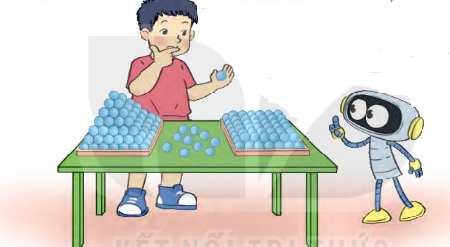
Mỗi tháp hình được xếp từ 140 khối cầu
Để xếp 2 tháp hình như vậy thì cần bao nhiêu khối cầu?
a)
140 x 2 = ?
140
2 nhân 0 bằng 0, viết 0
x
2
2 nhân 4 bằng 8, viết 8
2
8
0
2 nhân 1 bằng 2, viết 2
140 x 2 = 280

Slide 3
b)
215 x 4 = ?
215
4 nhân 5 bằng 20, viết 0, nhớ 2
x
4
4 nhân 1 bằng 4, thêm 2 bằng 6 viết 6
8
6
0
4 nhân 2 bằng 8, viết 8
215 x 4 = 860

Slide 4

1
Tính
312
3
203
4
427
2
131
5
x
x
x
x
9
3
6
8
1
2
8
5
4
6
5
5
Làm vào bảng con nhóm

Slide 5


2
Đặt tính và tính
243 x 2
162 x 4
250 x 3
108 x 5
Thảo luận nhóm

Slide 6
3
Hôm nay, hải âu được 118 ngày tuổi, số ngày tuổi của mèo gấp 3 lần số ngày tuổi của hải âu. Hỏi hôm nay mèo được bao nhiêu ngày tuổi?

Slide 7
Tóm tắt:
110 ngày tuổi
Hải âu
Mèo
? ngày tuổi
Hôm nay mèo được số ngày tuổi là:
118 x 3 = 354 (ngày tuổi)
Đáp số: 354 ngày tuổi

